Slide 1
Úvod do metodologie historického výzkumu FAVBKa100
Mgr. Šárka Gmiterková, Ph.D.
11. 12. 2021

Slide 2
Organizace kurzu
Docházka je povinná
Exkurze do Knihovny Národního filmového archivu – čtvrtek 11. 11. Pravděpodobně od 10:00 (bude upřesněno)
Výuka bude rozdělena do 4 bloků
Formální pravidla a citace
Zdroje a prameny, elektronické databáze
Archivní výzkum (1 lekce nahrazena exkurzí)
Práce se zvukovým záznamem
Každý blok uzavře test anebo samostatný úkol – pro úspěšné absolvování předmětu je zapotřebí splnit všechny zadané úkoly.

Slide 3
Úkol pro uzavření druhého bloku
Minimálně 5, maximálně však 8 NS o Vašem oblíbeném filmu.
Je potřeba:
dodržet povinný rozsah (pokud není splněný povinný rozsah, práci neuznáváme; nulový bodový zisk)
minimálně jednou použít jak citaci, tak parafrázi, tak shrnutí
minimálně jednu překladovou citaci
minimálně jednou citovat jak z monografie, tak ze sborníku, tak z periodické publikace (uznává se i web)
připojit soupis zdrojů, který bude obsahovat jak prameny, tak zdroje, tak audiovizuální díla.
Celkem 10 bodů za splnění každé položky
Nehodnotí se – jazyk, gramatické chyby, chyby ve formálních pravidlech (byť jsou ve výstupech vyznačené)
Do neděle 7. 11. opravené výstupy se zpětnou vazbou; bodový zisk přičtený v poznámkovém bloku

Slide 4
Nejčastější chyby
Finální soupis zdrojů – dělit na primární, sekundární a audiovizuální.
Položky nečíslujeme, pouze řadíme dle abecedy
Do poznámek pod čarou neuvádějte údaje o filmech – těm náleží až finální soupis zdrojů, oddíl citovaná audiovizuální díla
Nepsané pravidlo - základní číslovky >> do 10 rozepisujeme, nad 10 číselný zápis (sedm X 17)
Používejte distribuční/festivalové názvy filmů, původní pouze pokud film nebyl pod českým názvem nikdy a nikde uvedený
Pozor na uvádění čísla odkazujícího k poznámce pod čarou ZA interpunkcí (výroky, tvrzení, shrnutí, parafráze, citace)
“Citace uvádíme či uzavíráme referencí k jejich původci, čímž se stávají jasnou součástí výkladu”
Údaj o překladu není potřeba uvádět shrnutí či parafráze, pouze u přímé citace. Uvádíme až v poznámce pod čarou, nikoliv v samotném pojednání

Slide 5
Zapamatujte si!
Scénář X scenárista (nikoliv scénárista)
Pro formu opakované citace používejte „tamtéž“ a dále případně stránkový údaj.
Názvy filmů/periodik/alb/seriálů >> VŽDY kurzívou (vč. názvu díla v titulku práce) + dbejte na to, aby vaše práce měla vždycky aspoň nějaký název, v kterém se koncentruje jedna klíčová věc, o níž se Váš text opírá (názvy)
Nezapomeňte ve finálním soupisu zdrojů uvádět VŠECHNA audiovizuální díla – jak analyzovaná, tak hlavně citovaná
Jakýkoliv písemný výstup (rešerní zprávu, seminární práci, esej) si vždy podepište

Slide 6
Odborné časopisy - Domácí
Nerecenzované
Recenzované
Kvalitní, editorsky pečlivě ošetřený obsah, specializované tematické sekce
Cinepur
Film a doba
Filmový přehled (web)
Každá studie před publikací prochází tzv.recenzním řízením, kdy ji anonymně posuzují ideálně dva odborníci, kteří posoudí, zda text odpovídá požadovaným standardům a otevírá nové perspektivy ve vybrané oblasti
Iluminace
Kino-Ikon

Slide 7
Odborné časopisy – zahraniční
Dalším hlediskem, jak hodnotit kvalitu odborného časopisu, může být citovanost článků vyjádřená tzv. impakt faktorem (tzv. impaktované časopisy).
Informace o impaktovaných časopisech shromažďují citační databáze Web of Science (WoS) nebo Scopus.
Prestižní zahraniční oborové časopisy:
Screen
Cinema Journal
Journal of Film and Video
NECSUS
Historical Journal of Film, Video and Television
Camera Obscura
Velvet Light Trap

Slide 8
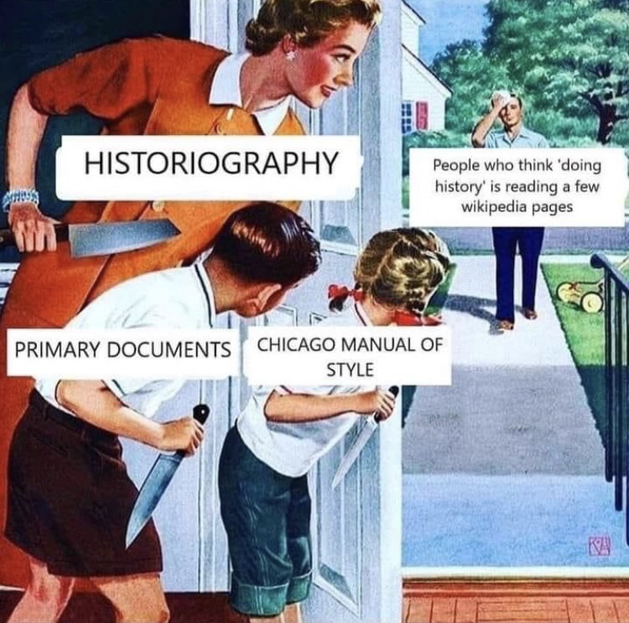

Slide 9
Historický pramen
Historický pramen = cokoli, z čeho lze získat poznatky o minulosti.
Tradičně jsou za ně považovány texty a artefatky hmotné kultury, s inovacemi v historické vědě se představy o tom, co může být považováno za pramen, nadále rozšiřují (např. výpovědi pamětníků).
V dějepisectví se tradičně odlišují prameny od (sekundární) odborné literatury, přičemž nadřazené jsou primární prameny nad sekundární literaturou >> pramen mohl o minulé realitě vypovídat přímo, zatímco sekundární prameny (historické knihy) zprostředkovaně, tj.až s pomocí historikovy kombinační práce.
X Samotná archiválie, nabírá svůj význam až ve chvíli, kdy ji zasadíme do nějakého většího celku.

Slide 10
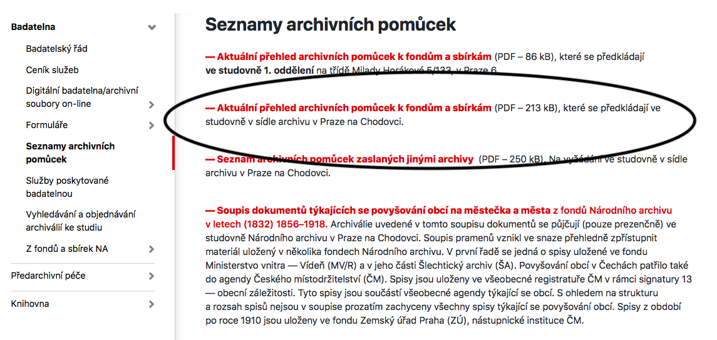
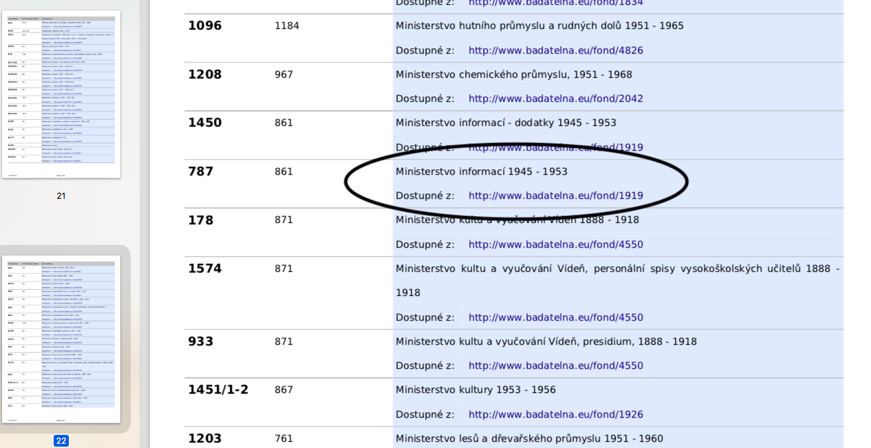

Slide 11
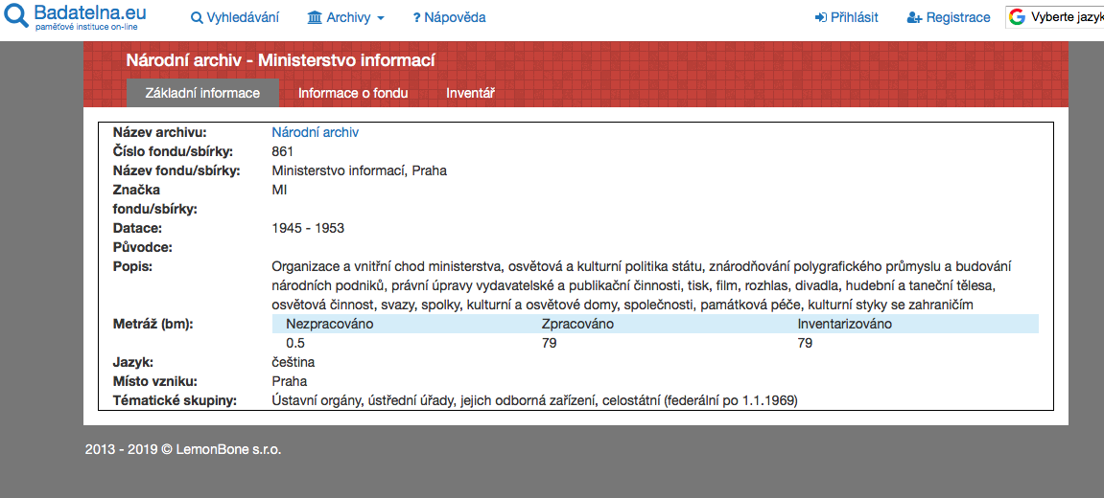

Slide 12
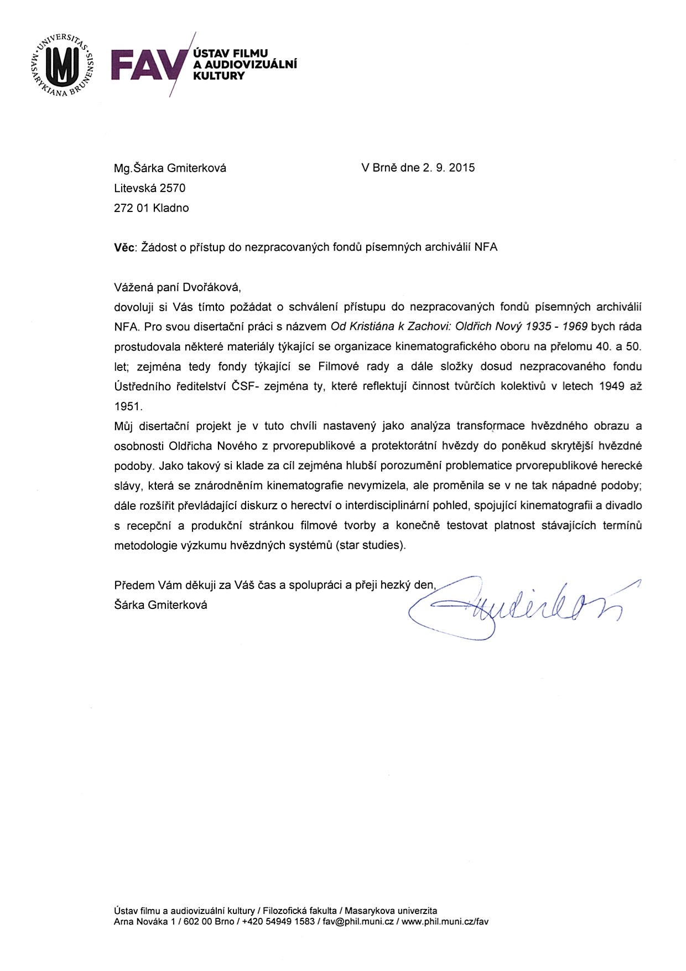

Slide 13
Archivní fondy
Zpracované
K těmto fondům existují tzv. badatelské pomůcky – dokumenty představující původce fondu (instituci, organizaci, spolek, osobnost) a jednotlivé položky, které fond obsahuje; rozdělených do kartonů a opatřených inventárními čísly či signaturami
Nezpracované
Neexistují k ním badatelské pomůcky
Některé instituce je zpřístupňují pouze prostřednictvím oficiální žádosti, zaštítěné institucí, v jejímž rámci badatelský či publikační projekt vzniká (OPA NFA)
Je zapotřebí mít ujasněnou představu o zkoumaném tématu a obrátit se na archiváře, aby z fondu dle svého uvážení vybral ty kartony a složky, které jsou pro daný badatelský projekt vhodné

Slide 14
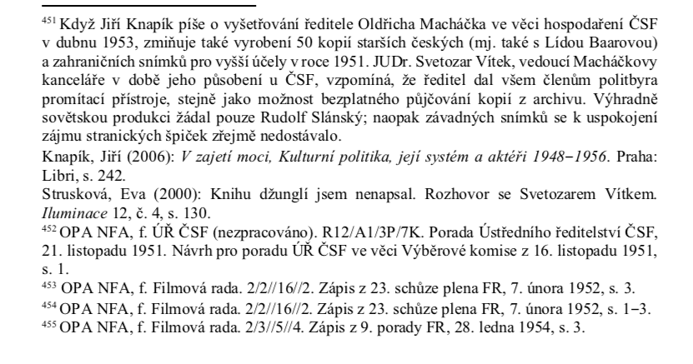

Slide 15
Archivní instituce
NFA – v OPA najdeme všechny materiály potřebné pro výzkum domácí kinematografie od počátku cca do roku 1957
Barrandov studio archiv (BSA) – tematické plány, filmová výroba, dramaturgické posudky k námětům od poloviny 50.let výše
Literární archiv Památníku národního písemnictví (LA PNP) shromažďuje, zpracovává, ochraňuje a zpřístupňuje doklady k vývoji literatury a knižní kultury v českých zemích včetně dokladů vážících se k životu, dílu a odkazu významných osobností české literatury a knižní kultury od 18. století do současnosti.
Archiv Národního muzea (Archiv NM) – přes 1000 fondů a sbírek, jak osobních, tak fondů institucí (pražská divadla do roku 1945, svatováclavská liga atd.)
Všeodborový archiv – materiály dokumentující vývoj domácího odborového hnutí
Archiv ČRo – spisový archiv + nahrávky
Archiv ČT
Síť okresních a krajských archivů

Slide 16
Úkol č. 2 – práce se zvukovým záznamem
Téma: Sledování filmů během pandemie
Vyberte si ze svého příbuzenského nebo blízkého okruhu respondenta/respondentku, s nimiž budete vést rozhovor na téma jejich sledovacích návyků audiovizuálního obsahu (filmy, televizní seriály, stream) během pandemie.
Možné otázky:
Jak se proměnily sledovací návyky respondenta/respondentky?
Byli zvyklí chodit do kina/jezdit na festivaly? Chybí jim zážitek spojený s kolektivním sledováním? Využíval vámi oslovený respondent/respondentka projekcí v rámci Moje kino Live?
Předplatili si některou ze streamovacích služeb (Netflix, HBO GO, Amazon Prime, Alza, DAFilms, MUBI atd)? Začali ve zvýšené míře sledovat některou ze streamovacích platforem?
Byla pro ně dostatečná nabídka českých televizních programů? Dovedla pokrýt výpadek návštěvy kina?
Jaký filmový/audiovizuální zážitek roku 2021 považují za nejsilnější a proč?

Slide 17
Zisk 15 bodů za:
Za celkovou koncepci eseje 5 bodů – představení výzkumných otázek a ověřování/vytváření hypotézy; práce s relevantními zdroji; schopnost přesvědčivého a čtivého výkladu; struktura textu (od obecného a kontextuálního ke specifickému případu: úvod, hlavní tělo textu, závěr).
Dodržení formálních pravidel (3 body – text musí obsahovat odkazování na zdroje formou poznámek pod čarou ve stanoveném formátu a finální soupis všech použitých zdrojů)
Dodržení rozsahu 5 až 8 NS (neboduje se – pokud nebude dodržený rozsah, text se vrací k přepracování)
Vztažení výpovědí k nějakému širšímu kontextu, který bude podložený zdrojem, například:
Skrz zmíněná díla – jsou zážitky a významy, které si respondenti s filmem spojují, v souladu např. s jejich kritickým hodnocením/hodnocením dalších diváků?
Skrz změny v chování diváků během pandemie – je váš respondent někým, komu domácí sledování nahrazuje výpadek jiných kulturních aktivit nebo ne?
Skrz specifický kontext sledování – jak a v čem se může lišit domácí sledování od projekce v kině?
Použijte alespoň tři dohledatelné zdroje mimo samotný rozhovor a to formou citace, parafráze či shrnutí (3 body)
Dodržení formálních náležitostí spojených s metodou orálně historického výzkumu (odkazování na zdroj, uvedení pramenu v přehledu zdrojů; přepis rozhovoru v příloze není nutný!) (2 body)
Stylistická a jazyková stránka (2 body)
V případě jazykové stránky (gramatické hrubky, překlepy) a v případě dodržování formálních pravidel tolerance maximálně 3 chyb, jinak přicházíte o bod.

Slide 18
Známkování
Maximální možný zisk je 25 bodů (za oba úkoly, 10 + 15 bodů)
Bodový zisk lze sledovat v poznámkovém bloku předmětu
25 – 23 bodů >> A
22 – 20 bodů >> B
19 – 18 bodů >> C
17 – 16 bodů >> D
15 bodů >> E
14 bodů a méně >> F

Slide 19
Vypracovaný úkol vložte do vytvořené odevzdávárny nejpozději do 16. 1. (vč.)
Známkování předmětu se zavírá 6. 2.
Nezapomeňte vyplnit své hodnocení v předmětové anketě – předem děkuji za vaše připomínky a komentáře!

